Slide 1

Методический кейс
«Фантастическое животное»
В Номинации «Методическая палитра изобразительных искусств»
Состав команды разработчиков: Петрова Евгения Леонидовна, Гололобова Анастасия Николаевна, Константинова Валентина Сергеевна, Бажина Оксана Валерьевна, Иванус Любовь Сергеевна
Образовательная организация: ГАУ ДО ТО «Дворец Творчества и Спорта «Пионер»
Тюмень-2023

Slide 2

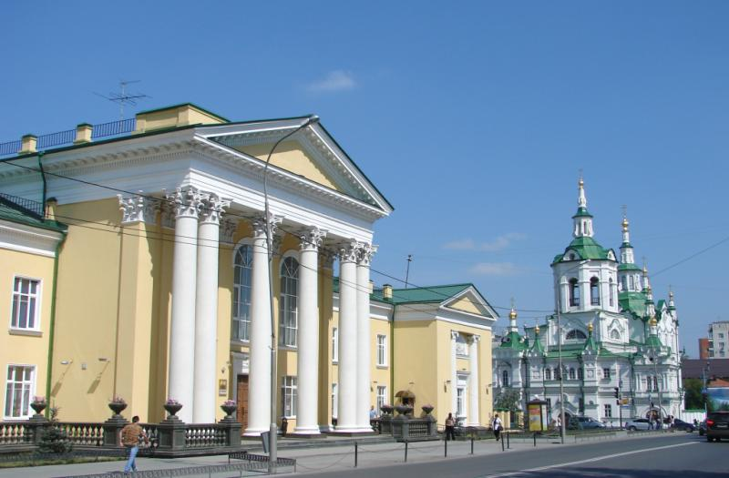
ГАУ ДО ТО
«Дворец творчества и спорта «Пионер»
Крупнейшее учреждение дополнительного образования Тюменской области.
Основано в 1936 году как «Дом Пионеров». Современное здание построено в 1958 году
79 образовательных программ, из которых 8 – адаптированные
7320 обучающихся по 6 направленностям
Тюменская область , г. Тюмень 625001
ул. Челюскинцев, 46
e-mail: pioner@obl72.ru
тел. +7 (3452) 68 93 91
https://pioner72.ru/ http://vk.com/pioner_tmn

Slide 3
Дополнительная общеобразовательная общеразвивающая программа художественной направленности по изобразительному искусству
Уровни реализации ДООП:
-стартовый
-базовый
-продвинутый
Срок реализации программы:
5 лет
Возрастная категория обучающихся
5-17 лет
Наполняемость
групп
10-20 человек

Slide 4
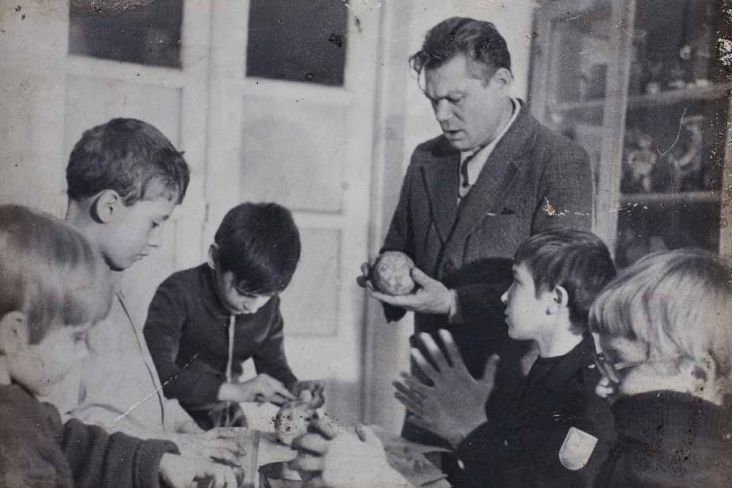
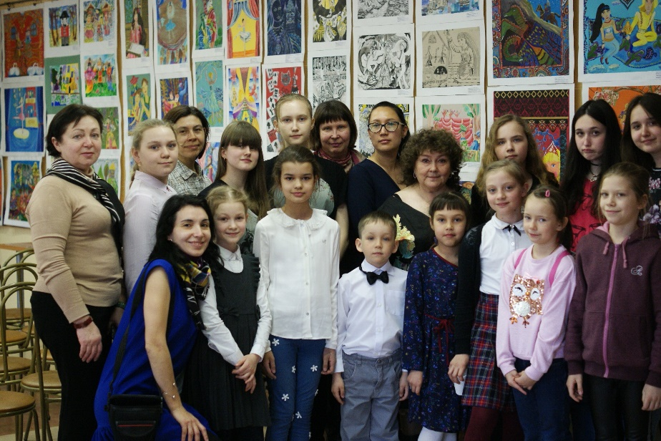
Студия изобразительного искусства «Фантазия»
Создана в 1964 году В.С. Мокиным, отличником народного просвещения, талантливым педагогом и наставником.
В настоящее время преподают педагоги высшей квалификационной категории: - Петрова Евгения Леонидовна, - Меньщикова Людмила Александровна, - Гололобова Анастасия Николаевна.
https://vk.com/artstudio_fantasy
https://www.youtube.com/channel/UCQlRW2TtTmNUuHaiztS72oA

Slide 5
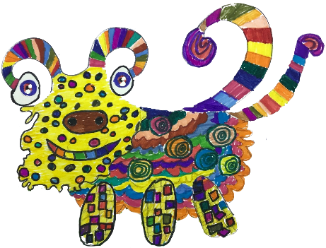
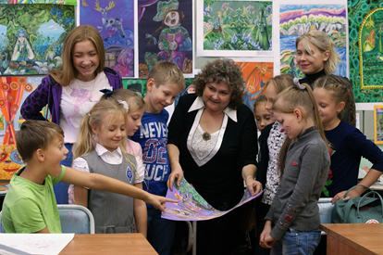
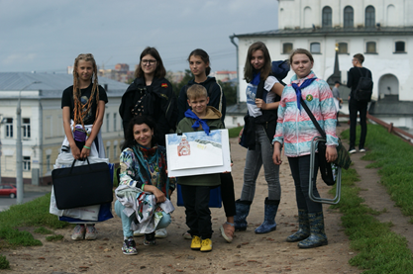
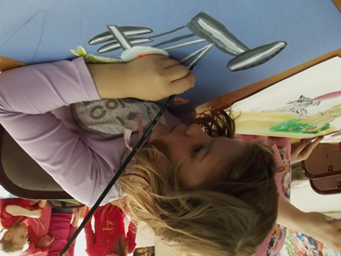
Каждый ребенок – художник!
Обучающиеся с увлечением рисуют в студии и работают на пленэрах, организуют выставки, участвуют в творческих встречах с художниками, принимают участие в фестивалях, творческих проектах, конкурсах различного уровней.
Для ребенка, как творческой личности, очень важно раскрыть индивидуальные способности, научится видеть и отображать задуманное, развить пространственное воображение.

Slide 6
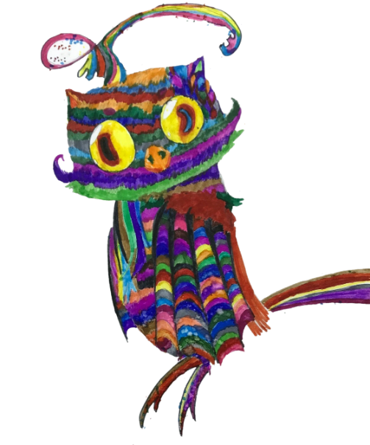
«Фантастическое животное»
Основные учебные задачи
раскрыть индивидуальные способности ребенка
развить пространственное воображение
научить видеть и отображать задуманное
Актуальность: впервые обучающиеся приходят с разным уровнем подготовки. Для выявления индивидуальных способностей и определения уровня обучения по программе предполагается диагностика обучающегося по методической разработке «Фантастическое животное»

Slide 7
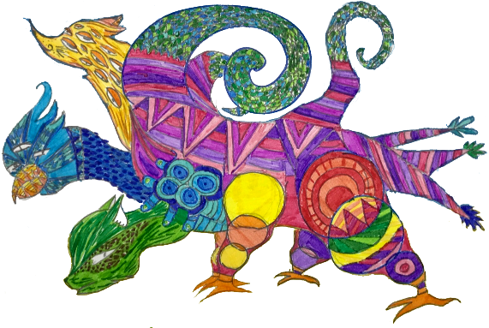
«Фантастическое животное»
Методические задачи
Определить уровень подготовки будущего обучающегося
Выявить индивидуальные особенности ребенка
Выстроить индивидуальную образовательную траекторию развития
Цель: создать для обучающегося оптимальные условия творческого развития.
Задания на развитие пространственного воображения сквозной линией проходят через все уровни программы. На разных годах обучения они используются для включения в творческий процесс, для «настройки» на творческую работу в игровой форме, для диагностики (тестирования) художественных навыков обучающегося.

Slide 8





Задания на развитие воображения и фантазии
Стартовый уровень
Базовый уровень
Продвинутый уровень
Сказочный город
Необычное животное
1 год
2 год
3 год
4 год
5 год
Сказочный
сад
Фантастический
транспорт
Фантастический мир
Задание-тест на воображение проводится ежегодно с 1-го по 5-й год обучения в начале каждого учебного года.

Slide 9
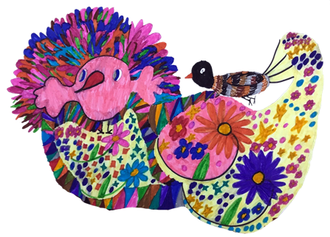
Творческое задание-тест
«Фантастическое животное»
В контексте развивающего обучения важна формулировка творческих заданий, не имеющих однозначного решения. Как показали исследования детского воображения, формулировка прямой задачи на творческое решение –позволяет наиболее полно актуализировать творческие возможности детей. Уровень креативности становится выше, если дано задание найти творческое решение. Акцент на возможность и необходимость вариативного решения задачи должен быть постоянным.
Создание оригинальных образов возможно при наличии свободы, поощрения смелости, отсутствии жестких регламентирующих оценок, когда ребенок смело варьирует свой опыт, экспериментирует, находит новое в темах, замыслах, способах исполнения.
Задание развивает эстетические чувства, формирует художественный вкус, дает простор воображению и собственному творчеству детей, необычному открытию для себя мира, его образов.

Slide 10
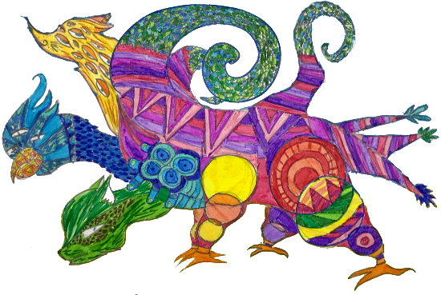
Творческое задание-тест «Фантастическое животное»
Для педагога это задание - возможность изучить индивидуальный творческий потенциал каждого ребёнка на начальном этапе занятий:
Насколько интересна и глубока фантазия обучающегося. Коррекция в устранении шаблонов в мышлении
Какие произошли изменения в сравнении с прошлыми годами обучения?
Оценка эмоционального состояния обучающегося. Коррекции психологического состояния страхов методом вырисовывания страхов.
Скорость и качество реализации своей идеи
Уровень технических навыков и необходимость коррекции пробелов в технике
Цветовые предпочтения обучающегося
На основе этих наблюдений педагог сможет в дальнейшем ставить ребенку одну или несколько задач на основе одного задания при построении композиций, формировать ощущение успешности в создании работы.

Slide 11
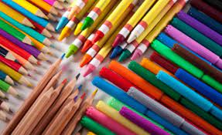
Необходимые материалы и инструменты для выполнения задания
Рисунок может быть выполнен различными материалами - фломастерами, цветными карандашами, пастелью, пером и тушью, гелевыми ручками или в смешанной технике.
В нашем примере потребуются:
- простые карандаши НВ-2НВ-4В
- фломастеры
- цветные карандаши
- ластик
- бумага для рисования формата А4, А3

Slide 12
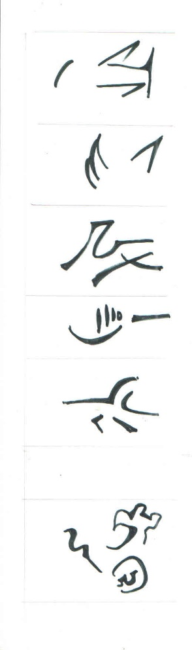

Этапы выполнения задания.
1 этап. Достроить форму
Педагог предлагает заготовки из линий, расположенных хаотично, выполненных чёрным фломастером или тушью, пером.
Задача обучающегося - придумать и дорисовать образ сказочного, фантастического животного, добавляя детали в заготовку (хвост, голову, ноги, крылья и т.д.), объединить хаотичные линии в единое целое-вначале простым карандашом, затем в цвете.
Развивается наблюдательность , умение создать оригинальный образ, пробуждается воображение.

Slide 13

Этапы выполнения задания.
2 этап. Узоры и детали
Задача обучающегося - разбивка целой формы на более мелкие детали, создание фактуры.
Возможно использование перьев, цветов, геометрических и растительных узоров, линий, кругов, клеток и т.д.
На спине, крыльях или животе могут вырасти деревья, появиться целые города и даже сюжеты.
В ходе выполнения этой задачи развивается внимание к деталям, умение сосредоточится, способность наблюдать в природе мотивы для рисунка

Slide 14

Этапы выполнения задания.
3 этап. Заполнить форму цветом
Заполнение формы персонажа цветом любым материалом - фломастерами, карандашами, красками, ручками по заранее нарисованным мелким узорам или сразу по общей форме.
На данном этапе можно наблюдать, какую цветовую палитру использует ученик, каким тонам отдает предпочтение, насколько аккуратно работает.
Стиль рисунка во многом говорит о темпераменте, о настроении художника, а порой, и о восприятии окружающей среды и ощущения себя в этом мире.

Slide 15
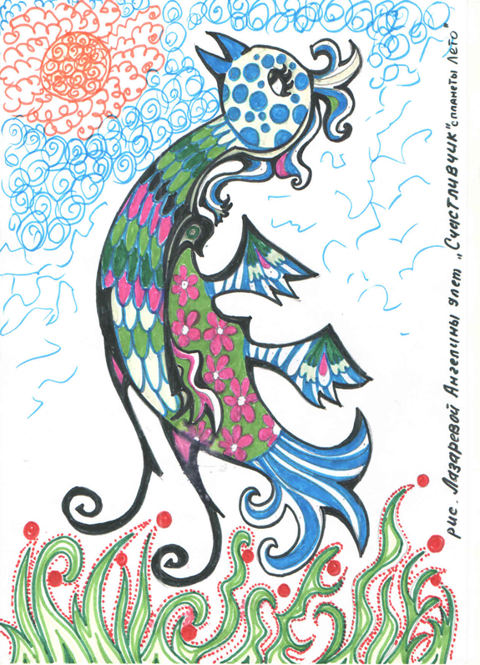
Этапы выполнения задания.
4 этап. Создание пространства, фона
После завершения работы над главным персонажем предлагается пофантазировать: где, в какой сказке, на какой планете живёт это существо? Как его зовут? Кто у него друзья? Какой окружает его мир? Есть ли у него какие-то истории в жизни, приключения?
Исходя из задумки, можно поместить это существо в среду обитания, в его сказку, чтобы сказочное животное не просто одиноко висело на белом листе, а летало в облаках, плавало, бегало и т.д., среди своего сказочного мира.
Возможно, появится целая история или книга о придуманном персонаже.

Slide 16
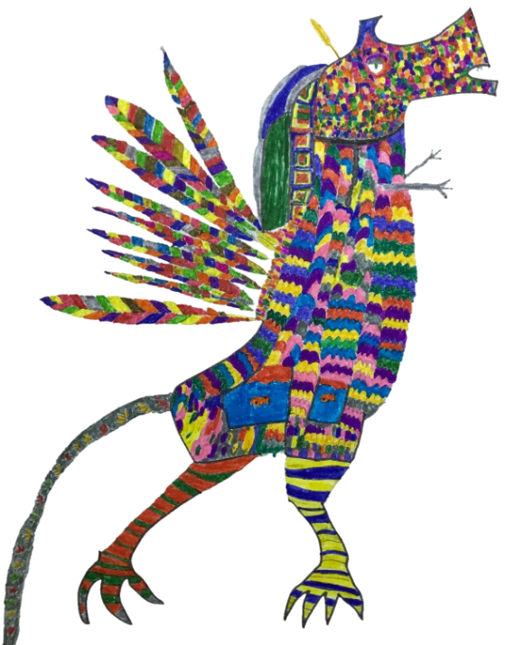
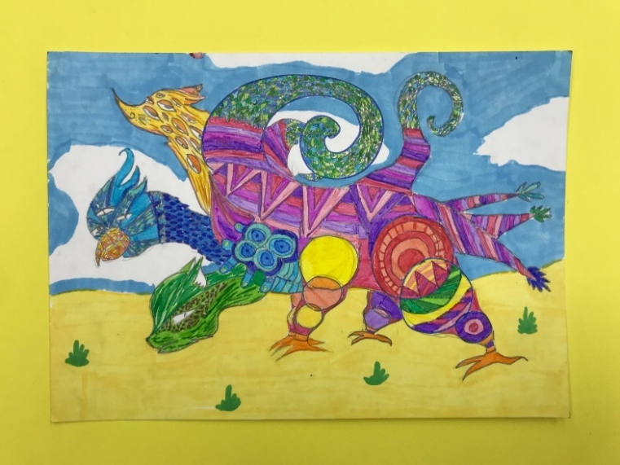
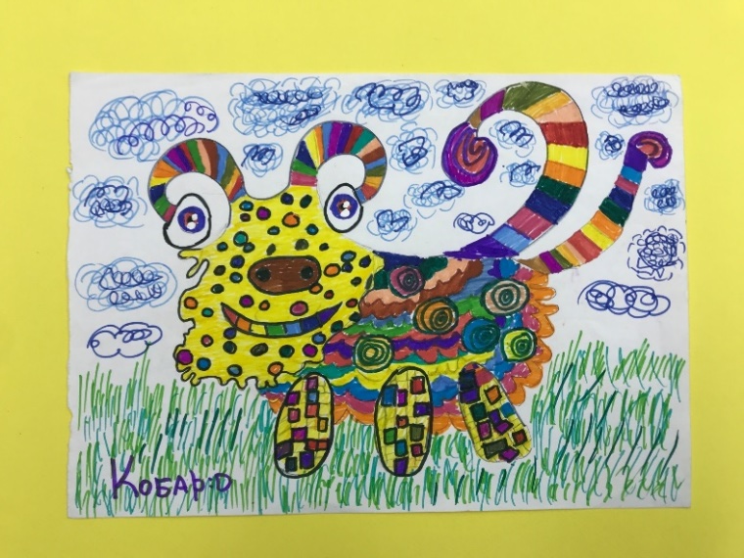
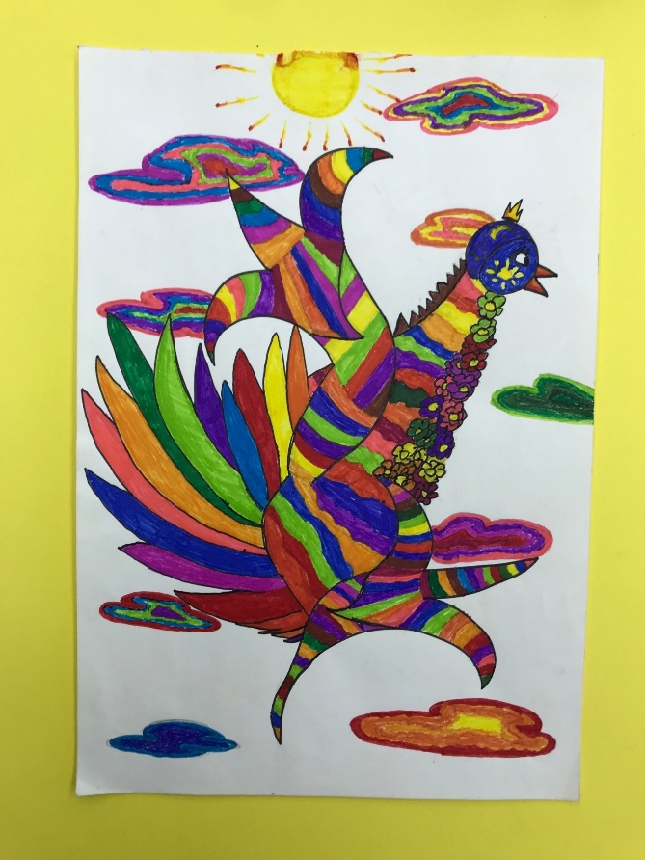
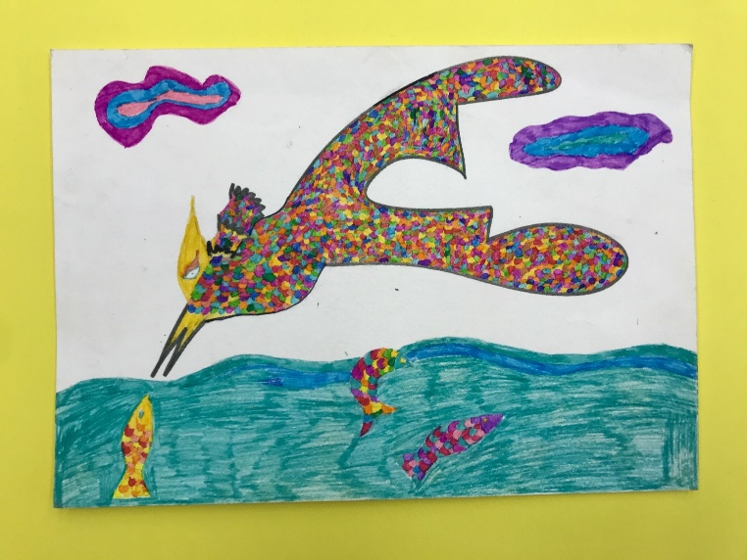
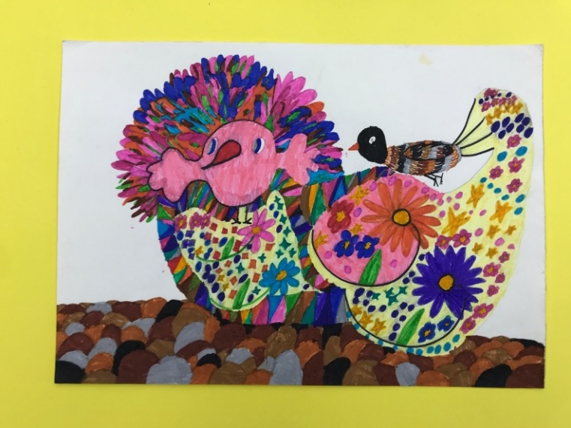
Различные образные решения. Стартовый уровень.
Марк Б., 11 лет
Сергей К., 8 лет
Катя М., 10 лет
Аня Г., 7 лет
Алиса Г., 7 лет

Slide 17
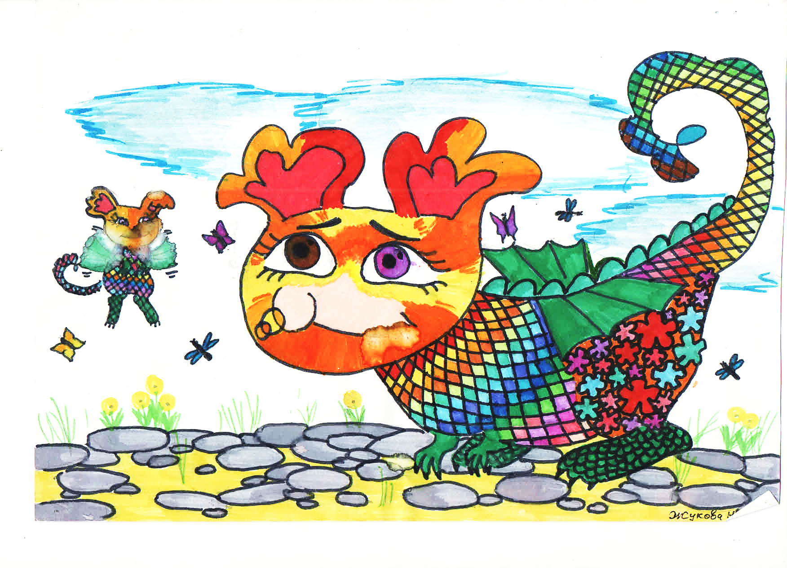
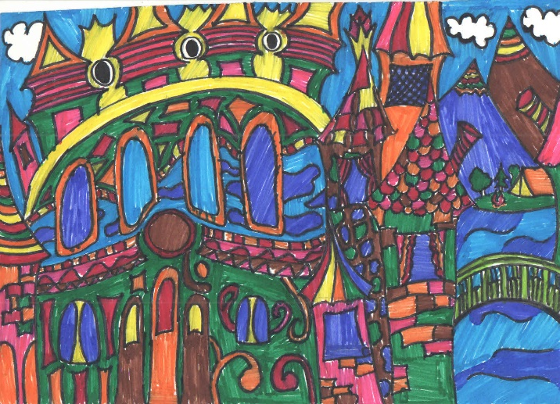
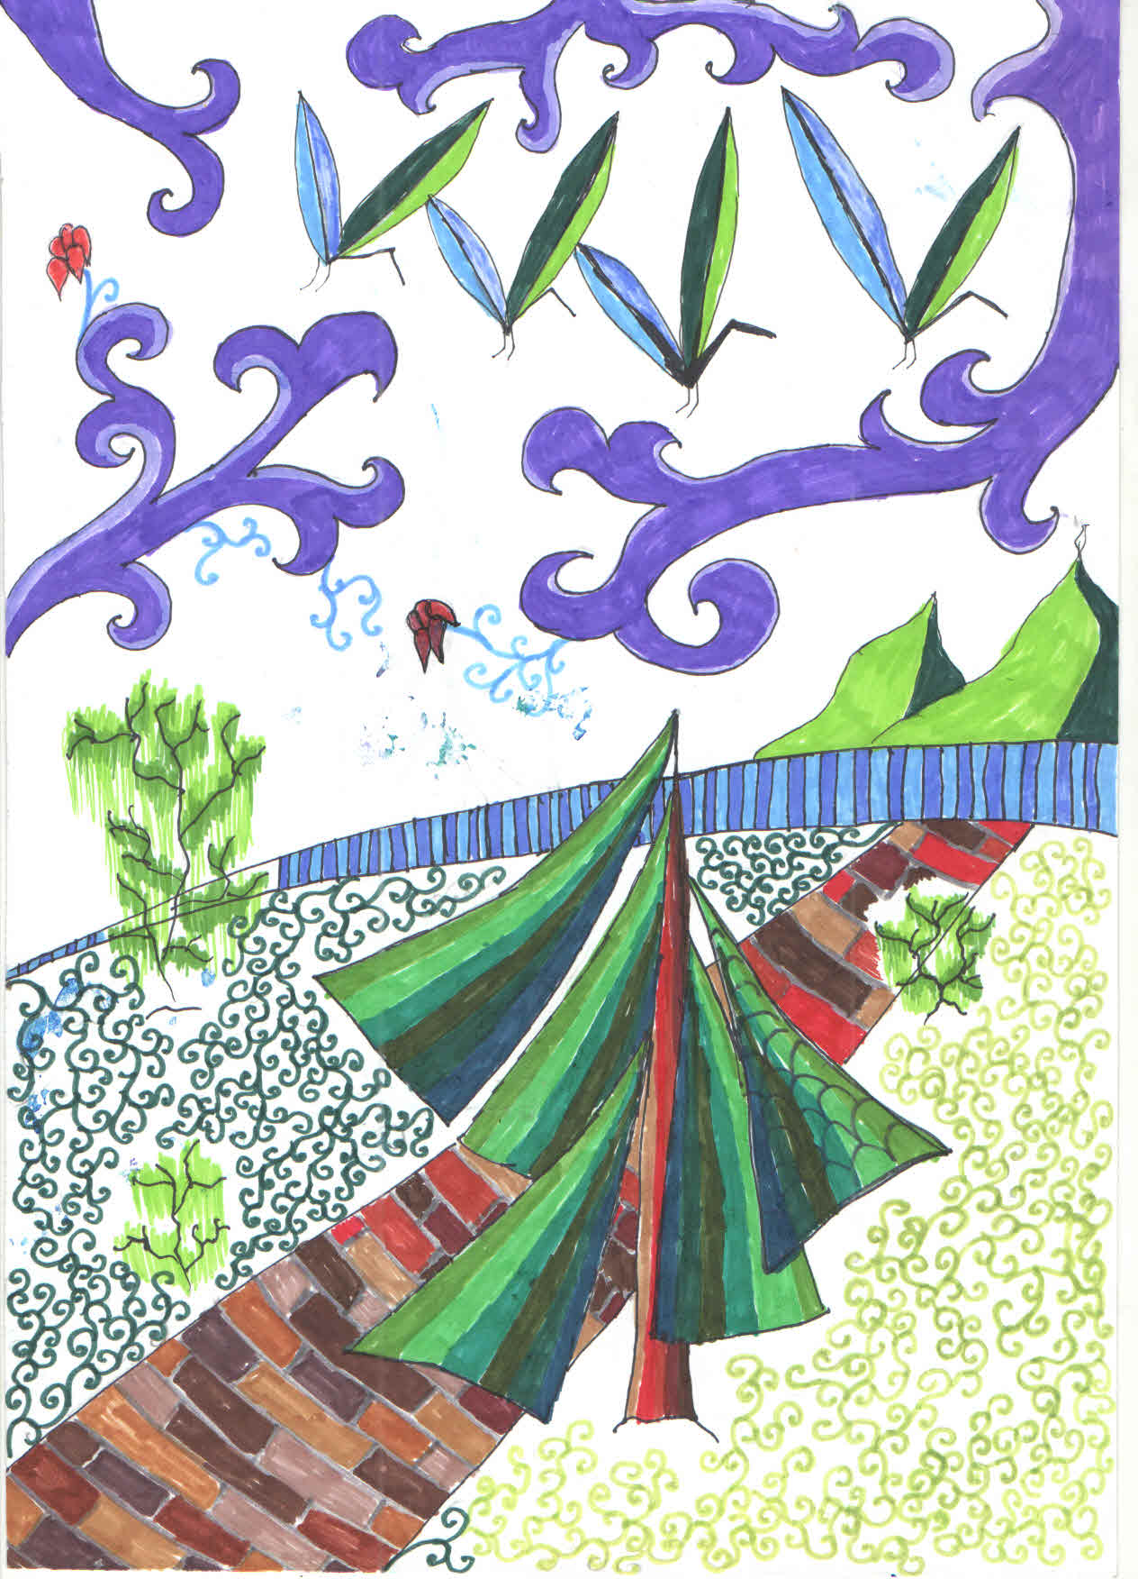
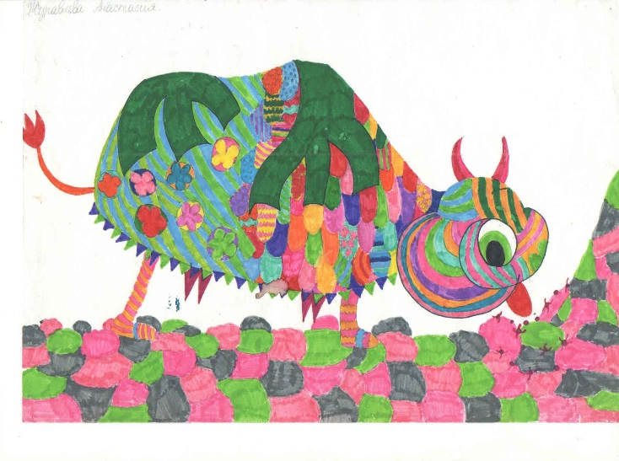
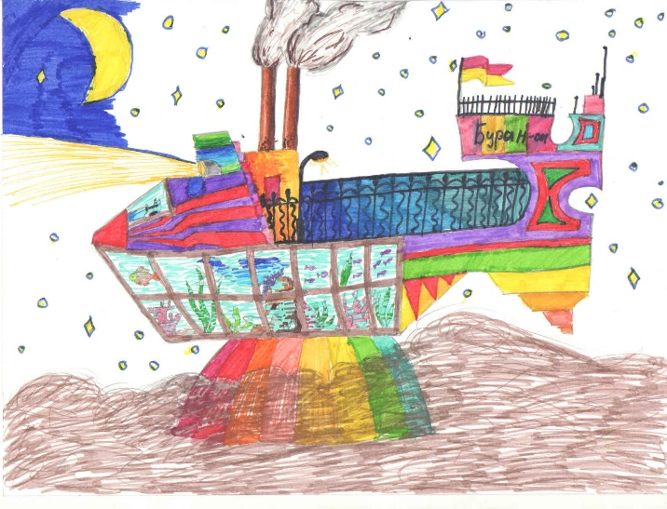
Примеры готовых работ разных уровней обучения
Стартовый
Продвинутый
Полина М., 9 лет
Базовый
София Ф., 12 лет
Сергей К., 8 лет
Даниил С.,10 лет
Михаил К., 11 лет

Slide 18
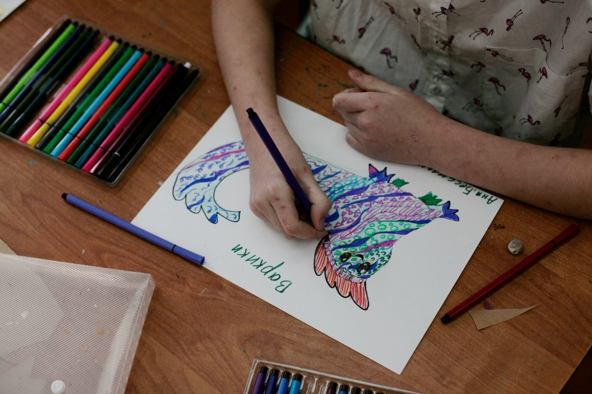
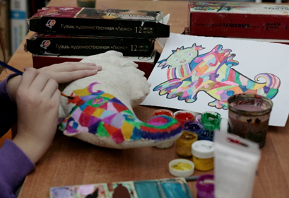
На протяжении всего периода обучения по программе серия заданий на пространственное воображение позволяет проследить трансформацию творческих способностей ученика, динамику художественных навыков

Slide 19
Диагностическая карта входного контроля
№ | ФИО | Критерии и система оценки:
 |  | «Фантазия» |  |  | «Композиция» |  |  | «Мастерство исполнения» |  |  | Уровень подготовки
 |  | В | С | Н | В | С | Н | В | С | Н | В | С | Н
1
2
3
4
5
В - высокая степень, С - средняя степень, Н - низкая степень

Slide 20
Ключ к диагностической карте входного контроля
Показатель | Степень | Рекомендации педагога
Фантазия | Высокая | Сохранить оригинальность подхода к решению творческих задач, рекомендовать посещение разнообразных художественных выставок, музеев, обогащение визуального опыта, привлечение воспитанника к участию в различных выставках и конкурсах, в творческих олимпиадах.
 | Средняя | Развить самостоятельность творческого мышления, рекомендовать обогащение визуального опыта (насмотренность) художественных произведений живописи, графики, кино и анимации, чтение художественной литературы с фантастическими, воображаемыми сюжетами.
 | Низкая | Обогатить творческий, визуальный опыт ребенка, развить самостоятельность творческого мышления, уверенность в своих силах, регулярно выполнять упражнения на развитие воображения и фантазии.

Slide 21
Ключ к диагностической карте входного контроля
Показатель | Степень | Рекомендации педагога
Композиция | Высокая | Постановка разнообразных композиционных задач живописных, графических, декоративно-прикладных, постепенно усложняя задания, ставить композиционные задачи на линейную и воздушную перспективу с использованием геометрических и природных форм.
 | Средняя | Наряду с основной задачей ставить более сложные, развивая чувство цвета и формы, ритма и пропорций специальными упражнениями, добавляя детализацию, усложняя колористическое решение.
 | Низкая | Ставить конкретные узкие задачи на создание различных типов композиции, двигаясь от простого к сложному, усложняя детали, выполнять упражнения по колористике.

Slide 22
Ключ к диагностической карте входного контроля
Показатель | Степень | Рекомендации педагога
Мастерство исполнения | Высокая | Ежедневные наброски с натуры, по памяти и по представлению, изучение технологии работы с новыми художественными материалами, изучение работ старых мастеров, опыта мировой художественной культуры
 | Средняя | Ежедневные наброски с натуры, по памяти и по представлению, выполнение упражнений для отработки техники рисования графическими и живописными материалами, постепенно освоение новых техники
 | Низкая | Выполнение упражнений для развития мелкой моторики, отработки техники рисования графическими и живописными материалами

Slide 23
Пример диагностической карты входного контроля
Диагностическая карта входного контроля воспитанников 1 года обучения
№ | ФИО | Критерии и система оценки:
 |  | «Фантазия» |  |  | «Композиция» |  |  | «Мастерство исполнения» |  |  | Уровень подготовки
 |  | В | С | Н | В | С | Н | В | С | Н | В | С | Н
1 | Иванов С.А |  | + |  |  | + |  | + |  |  |  | +
2 | Петров Н.И | + |  |  | + |  |  |  |  | + |  | +
3 | Степанов Л.П. |  |  | + |  |  | + |  | + |  |  | +

Slide 24
Дневник педагогических наблюдений (пример)
Воспитанник: Иванов С.А., 1 год обучения
Задание: задание на пространственное воображение
Критерии и показатели: «фантазия», «композиция» - средняя степень, «мастерство исполнения» - высокая степень.
Рекомендации: для развития воображения и фантазии рекомендовать обучающемуся посещение художественных выставок классического и современного искусства с экскурсионным сопровождением, выставок детского рисунка с последующим обсуждением, чтение художественной литературы с фантастическими, воображаемыми сюжетами и с последующим их обсуждением, выполнять упражнения на развитие воображения (например, дорисовать воображаемый предмет, сочинить историю о воображаемого герое или событии, создать иллюстрации к ней).
Выполнить ряд упражнений на развитие чувства цвета и формы, ритма и пропорций, регулярно выполнять наброски предметов и людей с натуры, по памяти и по представлению, предложить освоение нового художественного материала наряду с совершенствованием техники работы уже освоенными

Slide 25

Творчество без границ!
Придуманные герои оживают в мультипликации!
Фантастические персонажи, нарисованные детьми, могут стать героями мультфильма, как, например, персонаж Спартака Сорокина в анимационном фильме на экологическую тему «Золотая рыбка и Дед Мороз», созданном детской киностудией «Kinobaby» (рук. С.Семенова)
https://vk.com/video/@kinobaby72?z=video-154517537_456239186%2Fclub154517537%2Fpl_-154517537_-2

Slide 26
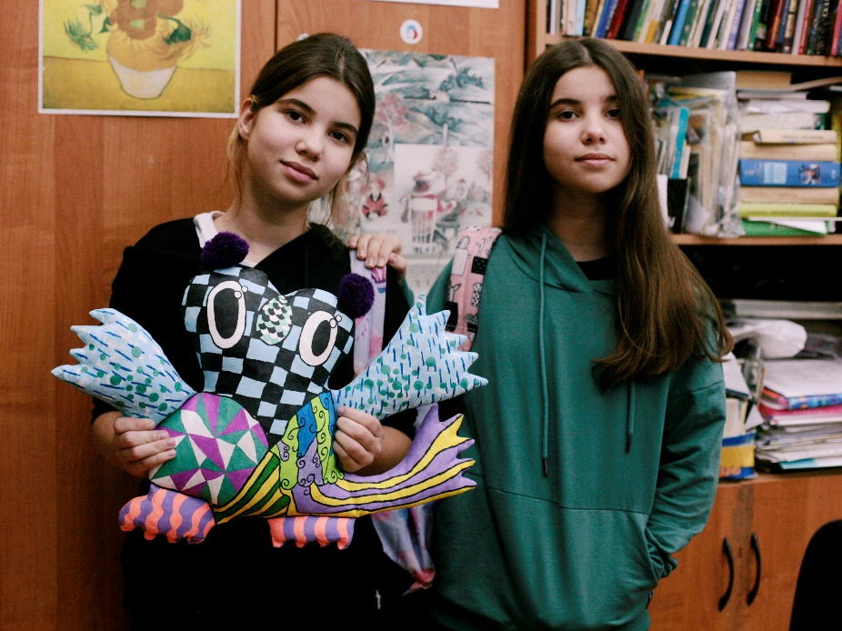
Творчество без границ!
Придуманные герои оживают в игрушке!
Совместно с проектом «КнигаКвест» появились объемные игрушки, эскизами для которых послужили детские рисунки.
КнигаКвест https://vk.com/knigaquest?w=wall-163436279_657- интерактивная выставка-игра.
Авторы - питерские художники Александр Яковлев, Елена Пешкова и Алиса Баженкова, которые изготовили для наших воспитанниц Лысенко Ассоль и Адель - победителей конкурса эскизов - подарок - мягкую игрушку - Мягкохлопа Веню.
Ассоль и Адель Лысенко,
победители конкурса эскизов

Slide 27
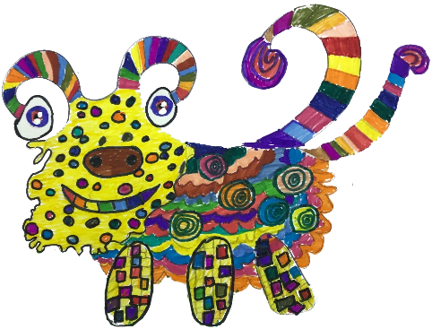
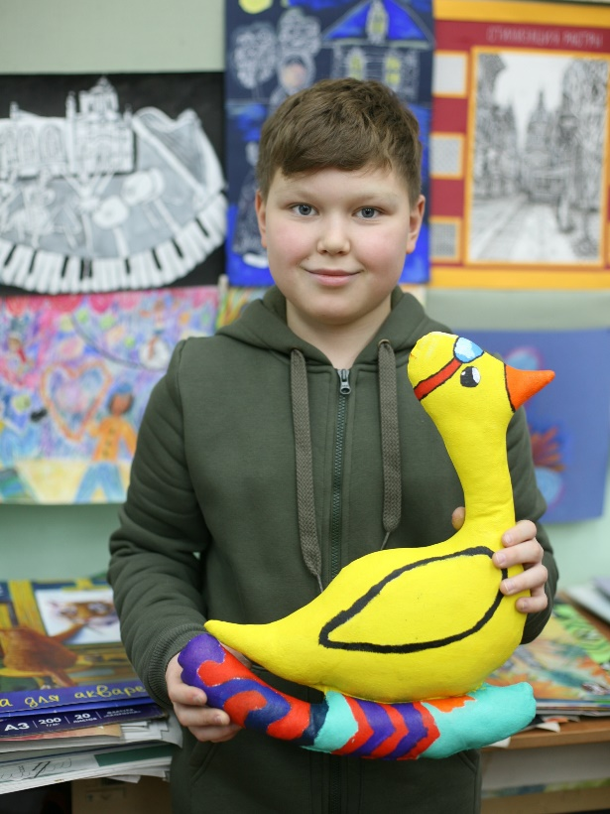
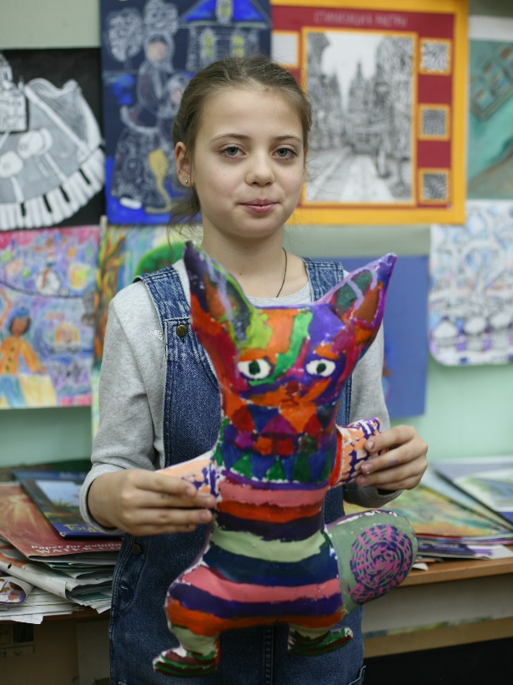
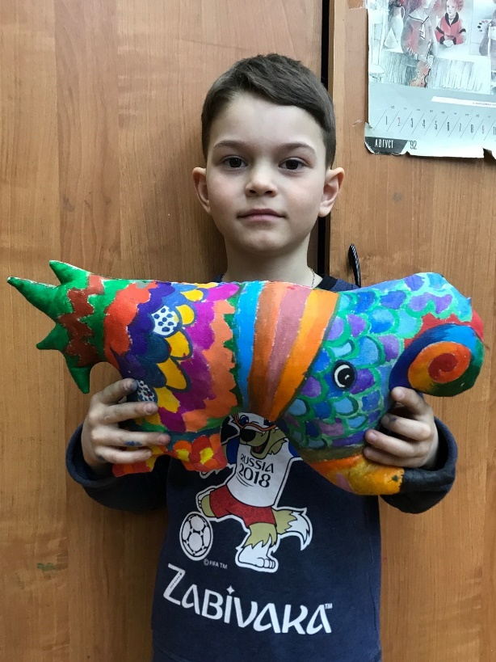


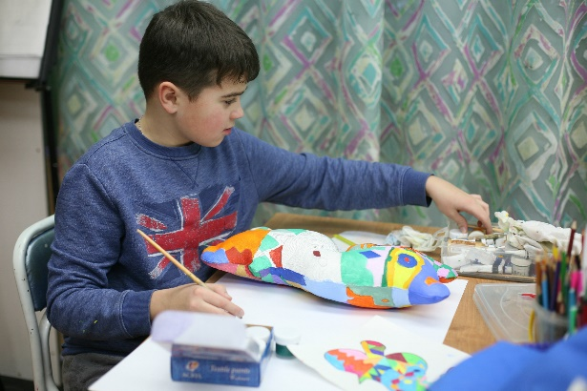
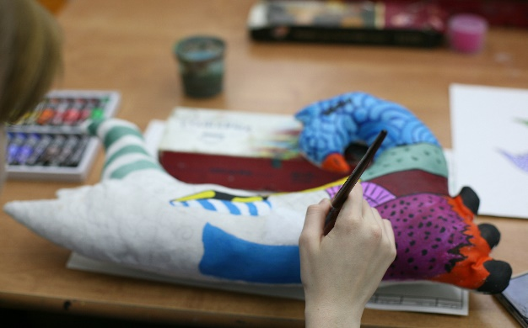
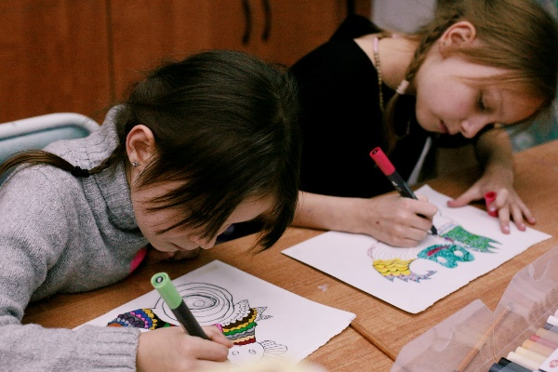
Чудесные игрушки-своими руками
На фото - воспитанники изостудии «Фантазия» ГАУ ДО ТО «ДТиС «Пионер»

Slide 28
Список источников:
1. Бакуненский А.В. Художественное творчество и воспитание. – М.:2015 – 389 с.
2. Выгодский Л.С. Воображение и творчество в детском возрасте. – СПб.: 1997 –
587 с.
3. Давыдов В.В. Теория развития. - М.:2014 – 607 с.
4. Джен к. Основы акварели. Цвет. - Минск:2005 – 206 с.
5. Джон Р. Полный курс рисования. - М.: Изд-во ФАИР,2007 – 702 с.
6. Дьяченко М. Пути активизации воображения. – М.: 2015 – 196 с.
7. Дьяченко О.М., Кириллова А.И. О некоторых особенностях развития воображения у
детей дошкольного возраста // Вопросы психологии. – 1980. – № 2
8. Запорожец Л.В. Избранные психологические труды. ВГТ. М.: 1986 – 701 с.
9. Зубарева Н.М. Дети и изобразительное искусство. – М.: 1968 – 305 с.
10. Игнатьев Е.Н. Психология изобразительной деятельности. – СПб.: 2016 – 208 с.
11. Казакова Р.Г. Актуальные проблемы теории и методики изобрази-тельной деятельности.
– Самара: 2015 – 562 с.

